Slide 1
Реалізація циклічних алгоритмів у середовищі Скретч
За навчальною програмою 2017 року
Урок 25

Slide 2
Як задати рух виконавця на сцені?
Розділ 4 § 23-24
За допомогою команд групи Рух створюють події переміщення виконавця по сцені.
Команди
Приклади команд
Переміщення
Поворот
Обертання

Slide 3
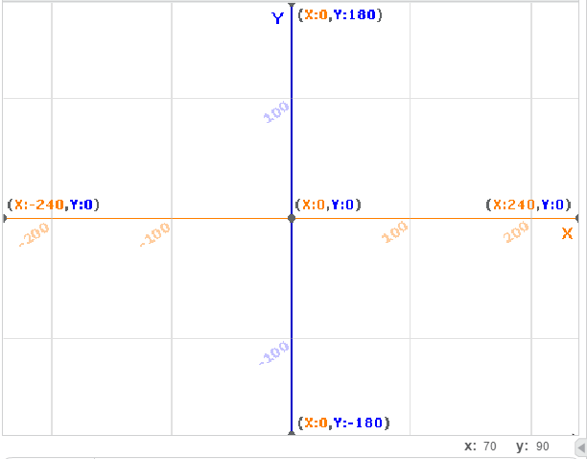
Як задати рух виконавця на сцені?
Розділ 4 § 23-24
При складанні проектів, що передбачають рух об'єктів на сцені, слід ураховувати розміри сцени та значення параметрів, що вказують на позицію об'єкта.

Slide 4
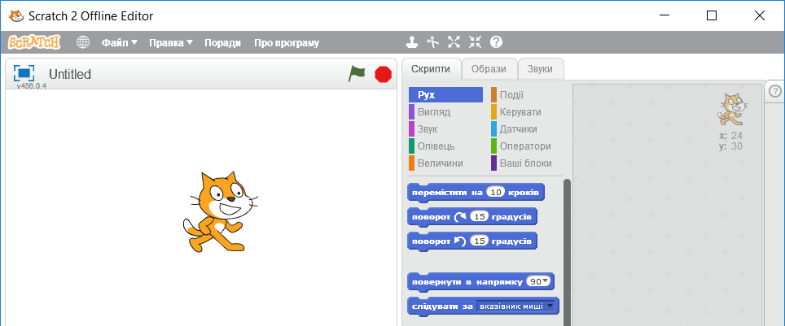
Як задати рух виконавця на сцені?
Розділ 4 § 23-24
Такі параметри виконавця відображаються у правому верхньому куті області складання програми.

Slide 5
Як задати рух виконавця на сцені?
Розділ 4 § 23-24
Змінити параметри розташування об'єкта можна і в програмі.

Slide 6
Як задати рух виконавця на сцені?
Розділ 4 § 23-24
Управляють переміщенням об'єкта:
За допомогою миші
Надаючи параметрам команд випадкового значення

Slide 7
Запитання та завдання
Розділ 4 § 23-24
Виконайте алгоритм.
Узяти перше просте число.
2
Повторити 6 разів.
Додати до попереднього числа 3.
Повідомити результат.
Результат:
20

Slide 8
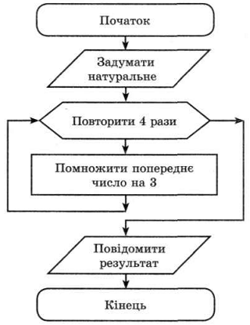
Запитання та завдання
Розділ 4 § 23-24
Визначте, яке число задумав виконавець алгоритму, якщо повідомлений ним результат виконання наведеного алгоритму дорівнював 162.
Задумав число
2

Slide 9
Домашнє завдання
Розділ 4 § 23-24
Проаналізувати
§ 23-24, с. 211-216

Slide 10
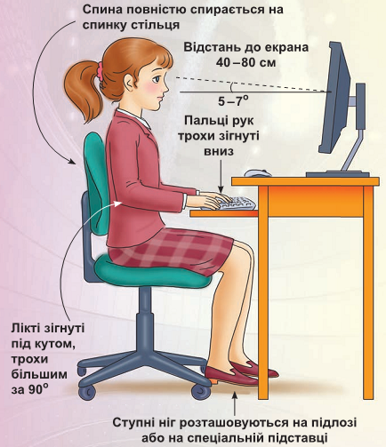
Працюємо за комп’ютером
Розділ 4 § 23-24
Сторінка
214-216

Slide 11
Дякую за увагу!
За навчальною програмою 2017 року
Урок 25

